Slide 1
Améliorer l’expérience du client avec les tâches principales Résultats du sondage des participants
13 février 2018
Gerry McGovern
customercarewords.com

Slide 2
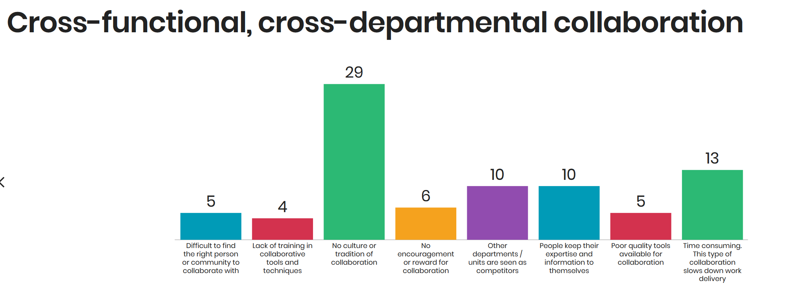
Sondage des participants
Collaboration interfonctionnelle et interministèrielle
Difficile de trouver la bonne personne ou la bonne communauté afin de collaborer
Manque de formation sur les outils et les techniques de collaboration
Aucune culture ou tradition de collaboration
Aucun encourage-ment ou récompense pour la collaboration
Autres instituions considérées comme des concurrents
Les gens gardent leur expertise et leur information pour eux-mêmes
Outils de mauvaise qualité disponibles pour la collaboration
Ce type de collaboration ralentit la livraison du travail

Slide 3
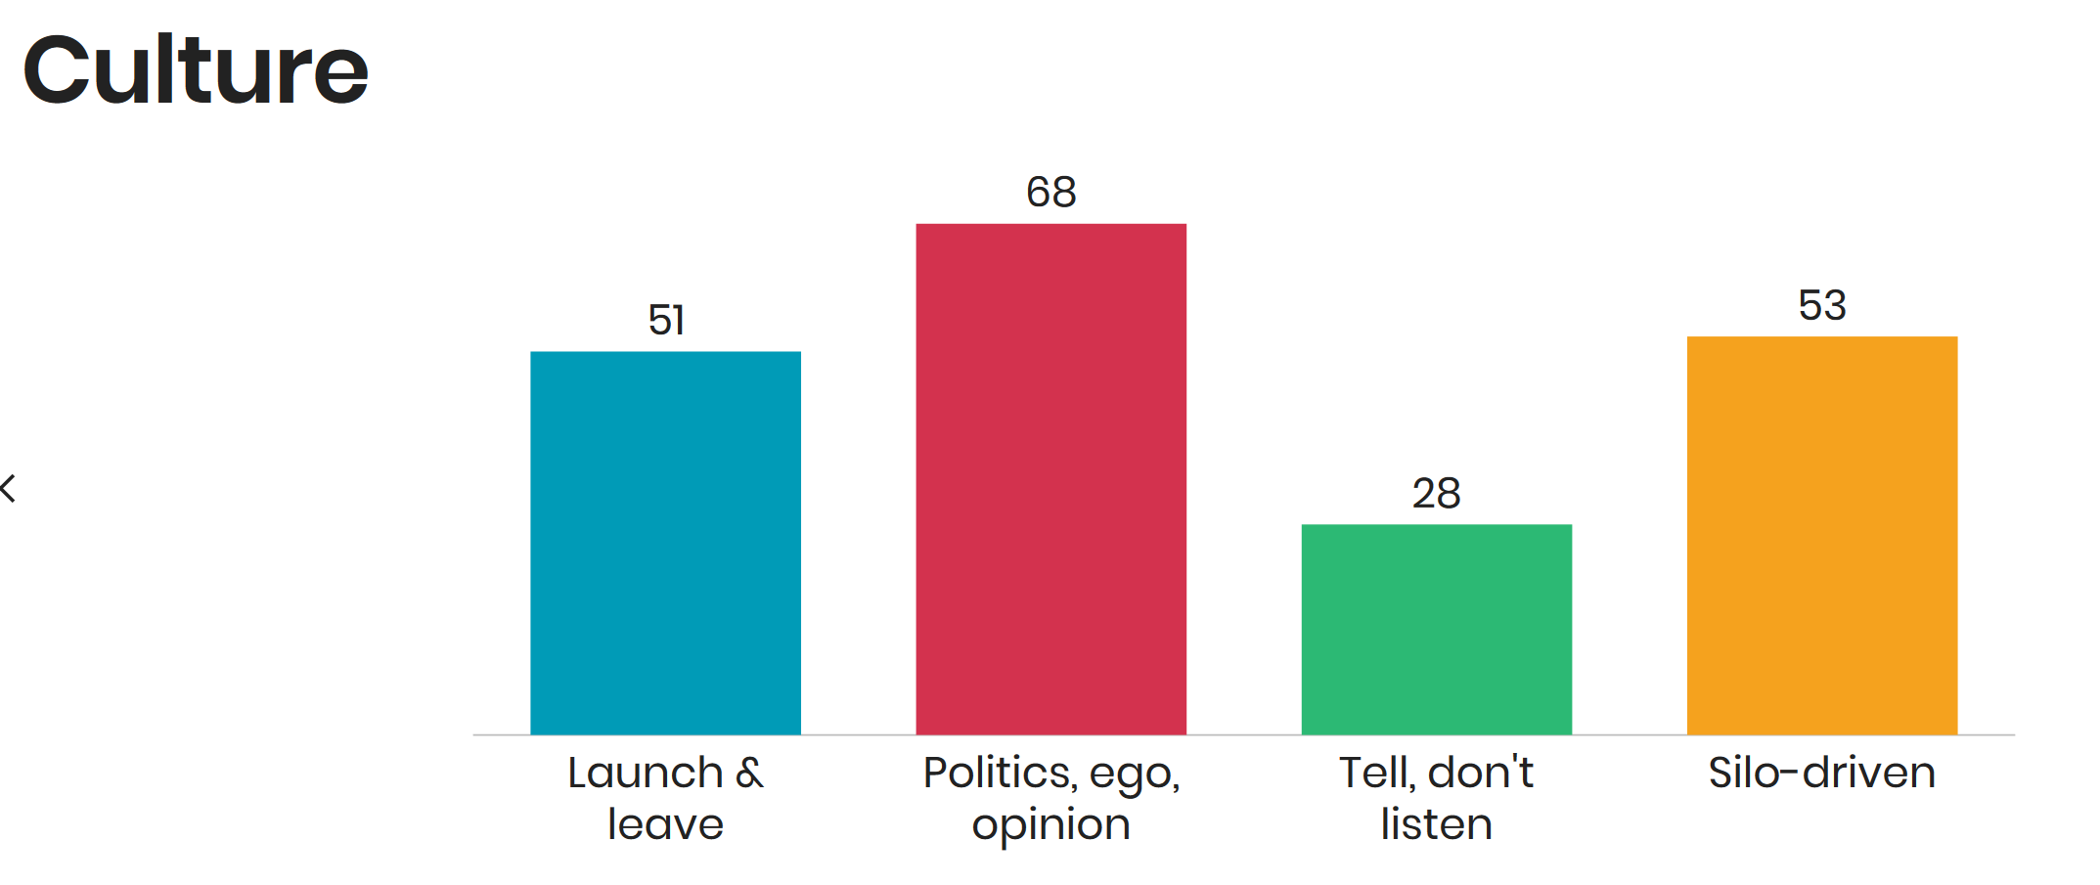
Sondage des participants
Culture
Lancer et négliger
Politique interne, ego, opinion
Dites, n’écoutez pas
Des silos

Slide 4
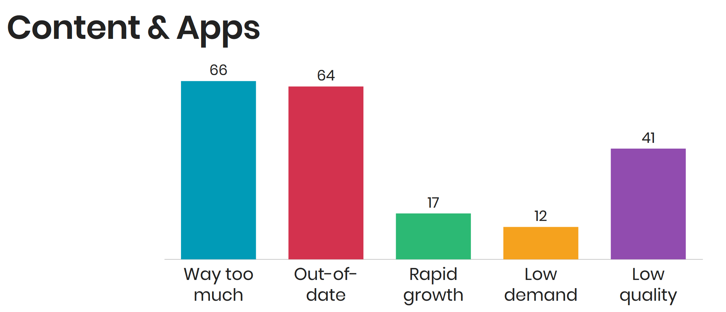
Sondage des participants
Contenu et applications
Beaucoup trop
Pas à jour
Croissance rapide
Demande faible
Basse qualité

Slide 5
Merci
WWW.
customercarewords.com
gerry@customercarewords.com
+353 87 238 6136
@gerrymcgovern

